Slide 1
Monitorage hémodynamique

Slide 2
Motivation
La pandémie actuelle : afflux massif de personne vers les lits de réanimation
Monitorage hémodynamique : outil est très utilisé dans ce domaine.
Ebauche de recherche :
Possible de rétrécir l’outil et/ou ses coups ?
Soigner certains patients à domicile et désengorger les hôpitaux ?

Slide 3
Ancrage du sujet au thème
Le cœur :
Organes nécessaires à la vie
Régit l’hémodynamique (la dynamique du sang)
En cas de choc physique (maladie, accident, trouble):
Nécessaire de monitorer une multitude de donnée issue de l’hémodynamique
Surveiller ou prévenir d’éventuelle rechute ou problème

Slide 4
Positionnement thématique et mots-clés
Thématique :
Science de l’ingénieur (traitement du signal)
Physique (mécanique des fluides)
Mots-clés (en français) | Mots-clés (en anglais)
Sang | Blood
Hémodynamique | Hemodynamics
Débit cardiaque | Cardiac flow
Thermodilution transpulmonaire | Transpulmonary thermodilution
Onde de pouls | Arterial pulse

Slide 5
Bibliographie commentée
Le monitorage hémodynamique :
signifie « dynamique du sang »
Toujours nécessaire pour détecter et prévenir les incidents et accidents.
Utilisé en anesthésie pour s’assurer que, malgré les modifications physiologiques liées à l’anesthésie et/ou à la chirurgie, les apports correspondent toujours aux besoins
Utilisé en réanimation pour détecter et aider au traitement des défaillances d’organe [1]

Slide 6
Bibliographie commentée
Il existe deux types de mesure :
L’analyse du contour de l’onde de pouls artériel :
Le principe fait l'objet de publications dès 1899 (Effet Windkessel, décrit par le physiologiste Otto Frank).
L'idée consiste à analyser le signal de la pression artérielle en continu afin d'obtenir davantage de données qu'avec les valeurs systolique, diastolique et moyenne. [2]

Slide 7
Bibliographie commentée
Il existe deux types de mesure :
La thermodilution pulmonaire :
Un bolus prédéfini est injecté via un cathéter ➔ traverse le cœur droit, le poumon et le cœur gauche
Est détecté par un cathéter placé dans une artère centrale,
L'injection de bolus est généralement répétée trois fois.
Les résultats obtenus sont statiques ; correspondent qu'au moment de l'injection du bolus ➔ Ils doivent être répétés en cas de modification de l'état du patient ou de la thérapie [2]

Slide 8
Bibliographie commentée
Il existe deux types de mesure :
La thermodilution pulmonaire :
S’appuie sur le principe de de Steward et Hamilton : le débit cardiaque s’obtient en divisant la quantité injectée en amont du cœur d’un indicateur (colorant, thermique ou isotopique) par la surface de la courbe de première circulation de cet indicateur. [3]

Slide 9
Bibliographie commentée
Le but de ses deux techniques est donc de déterminer le débit cardiaque à l’aide des valeurs mesurées et d’en déduire par le calcul d’autres valeurs thermodynamiques.

Slide 10
Bibliographie commentée
Thermodilution pulmonaire:
on détermine le débit cardiaque à l’aide de la température et le volume du bolus injecté.
Par un jeu de formule et de calcul avec le débit cardiaque comme facteur commun ➔ on a au moins une 5 valeurs qui permettent de prévenir différents problèmes cardiaques ou pulmonaires. (Annexe 1) [4]

Slide 11
Bibliographie commentée
Analyse du contour de l’onde de pouls artériel,
Analyse de l'aire de la courbe de pression artérielle sous la systole, de la fréquence cardiaque et la compliance artérielle*.
Formule pour déterminer le débit cardiaque varie selon les technologies utilisées (PiCCO ou Vigiléo (Annexe 2)) ; reste assez similaire malgré tout (Annexe 3) [2] [5]
*La compliance artérielle est donc la possibilité de distension de la paroi artérielle en fonction de la pression sanguine

Slide 12
Problématique retenue
Quelle méthode, entre la thermodilution transpulmonaire et l’analyse de l’onde de pouls est la plus précise, la plus fiable, la plus économique et la plus pratique pour en déterminer d’autres paramètres hémodynamiques ?

Slide 13
Objectifs du travails
Simuler un cœur:
Simuler du sang ✅
Faire un montage ⏰
Modéliser un cœur (sur Matlab) ⏰
Mesurer des valeurs grâce à des capteurs et les analysées
Faire des calculs avec les valeurs obtenues pour obtenir d’autre valeur hémodynamique

Slide 14
Références bibliographiques
[1] Pierre-Gildas Guitard, CCA Dpt d'anesthésie-réanimation CHU Charles Nicolle Rouen : Monitorage Hémodynamique
https://sofia.medicalistes.fr/spip/IMG/pdf/Monitorage_hemodynamique_Dr_Guitard-CHU_Rouen_.pdf
[2] GETINGE GROUP : Technologie PiCCO
https://www.getinge.com/dam/hospital/documents/french/brochure_technologie_picco_pub-2016-0025-a_fr-french-europe.pdf
[3] Ferron Fred : Prise en charge spécifique et monitorage
http://ferronfred.eu/onewebmedia/Monitorage%20he%CC%81modynamique_PiCCO_2016.pdf
[4] Dictionnaire médical de l'Académie de Médecine : Principe de Stewart et Hamilton
https://dictionnaire.academie-medecine.fr/index.php?q=Stewart%20et%20Hamilton%20%28principe%20de%29
[5] EDWARD LIFESCIENCES : Technologie ClearSight et Flotrac.pptx
Aucun lien disponible, informations obtenues par Mme Delphine PLAN , Responsable régionale des ventes Critical Care du laboratoire EDWARD LIFESCIENCES

Slide 15
Merci de votre écoute

Slide 16
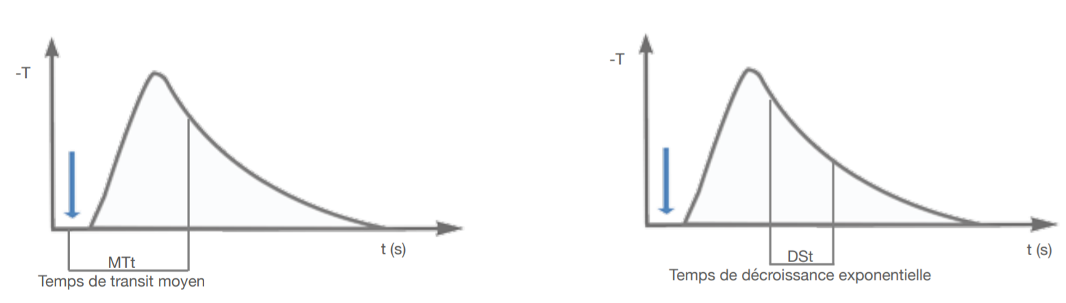
Annexe 1 : Valeurs supplémentaires obtenues
Temps de transit moyen (MTt) : Temps après lequel la moitié de l’indicateur a passé le site de détection (artère centrale)
Temps de décroissance exponentielle (DSt) : fonction d’élimination de l’indicateur (déterminé à partir de la partie descendante de la courbe de thermodilution)

Slide 17
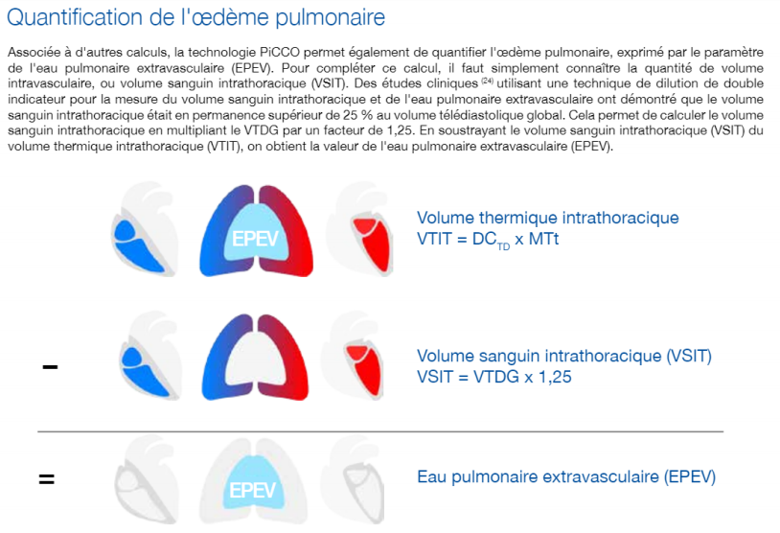
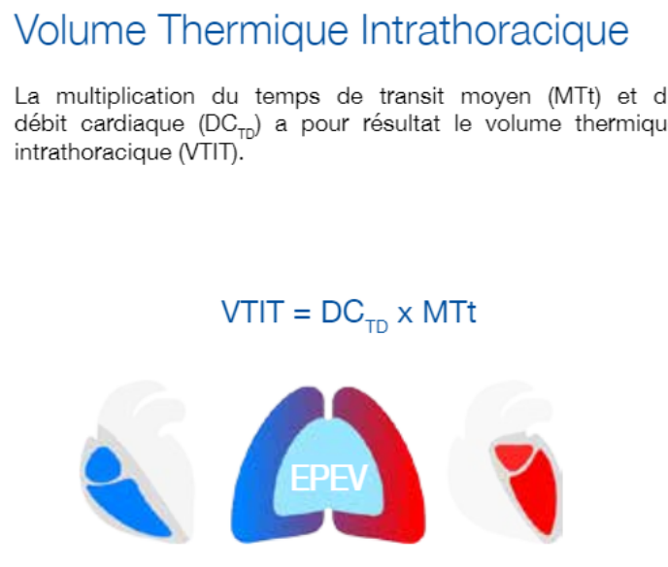
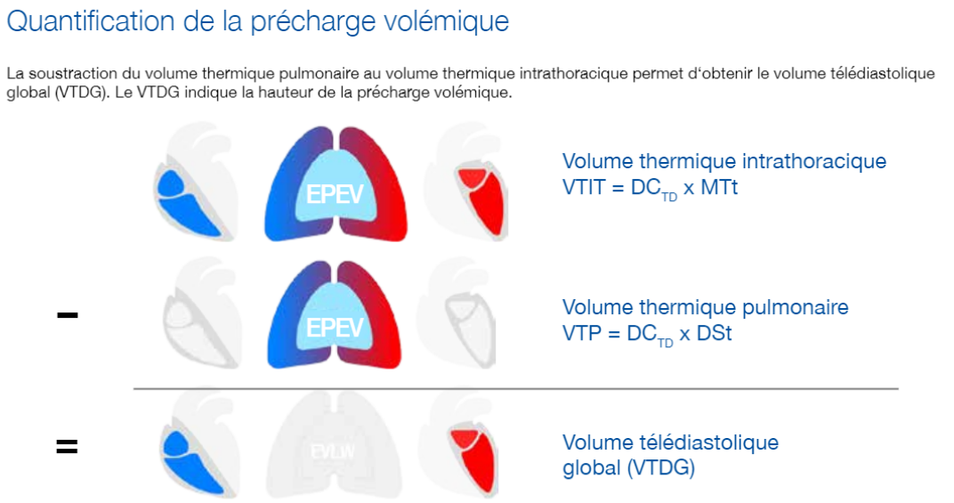
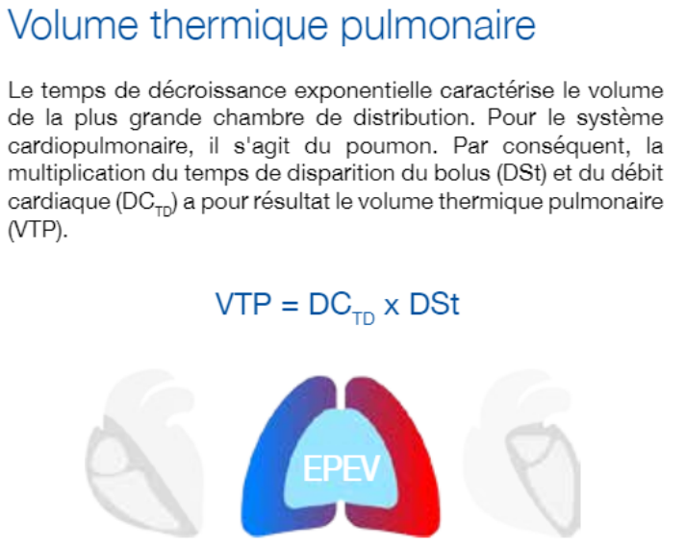
Annexe 1 : Valeurs supplémentaires obtenues
Volume télédiastolique global

Slide 18
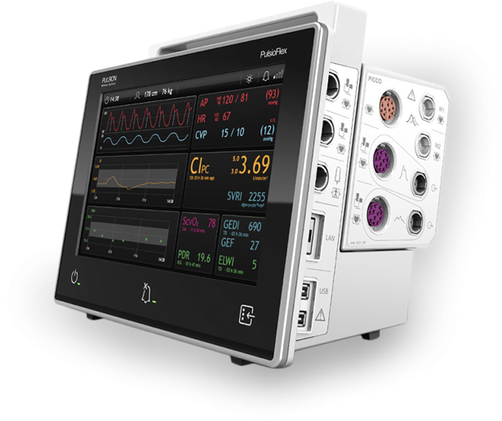
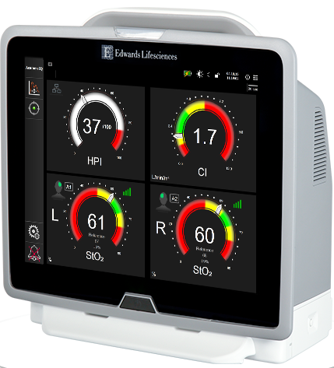
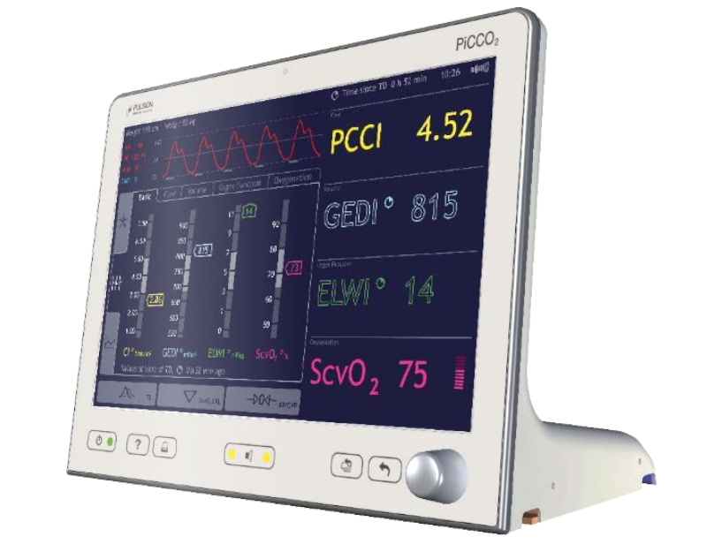
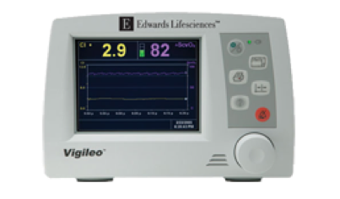
Annexe 2 : Technologie de monitorage hémodynamique
Technologie PiCCO
Laboratoire GETINGE GROUP
Technologie Vigiléo
Laboratoire EDWARD LIFESCIENCES

Slide 19
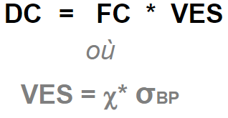
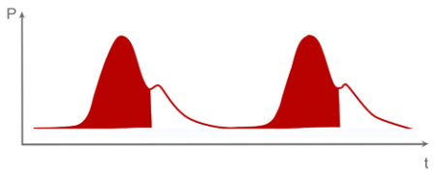
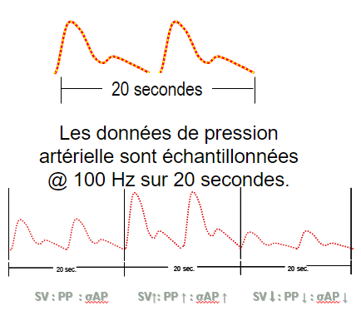
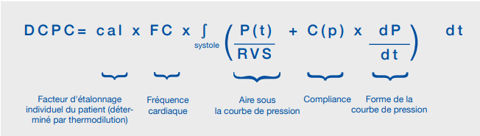
Annexe 3 : Formule de détermination du débit cardiaque par analyse d’onde de pouls des technologies PiCCO et Vigiléo
Technologie PiCCO
Laboratoire GETINGE GROUP
Technologie Vigiléo
Laboratoire EDWARD LIFESCIENCES
L'écart type de la pression artérielle (σBP)
se calcule au moyen des données échantillonnées.​
Lorsque la valeur VES augmente, la valeur σBP
augmente proportionnellement et inversement

